Slide 1
Röteln
Erstellt von impf.wiki

Slide 2
Inhalt
Definition
Verbreitung
Symptome und Komplikationen
Therapie
Prävention
Quellen

Slide 3
Definition
Röteln ist eine hoch ansteckende Viruserkrankung. Typische Symptome sind ein Hautausschlag, welcher sich über den ganzen Körper ausbreitet. Der Ausschlag besteht aus kleinen, hellroten, leicht erhabenen Flecken, diese jucken nur in seltenen Fällen.

Slide 4
Verbreitung
Infektionswege: Tröpfcheninfektion
  Erreger werden durch Husten, Niesen oder Sprechen verteilt
Inkubationszeit: 14- 21 Tage
Nach einer durchlebten Infektion → lebenslange Immunität

Slide 5
Symptome und Komplikationen
Erkältungsähnliche Symptome wie leichtes Fieber, Husten, Schnupfen und leichte bis mäßige Kopfschmerzen
Hautausschlag für einige Tage, welcher sich über den ganzen Körper ausbreitet
Komplikationen:
  Kinder: meist leichter Verlauf
  Jugendliche/Erwachsene: geschwollene/schmerzende Gelenke, Entzündung des Gehirns oder des Herzmuskels
  Schwangere: Übertragung des Virus an das ungeborene Kind
    Schäden am Innenohr, Herz, Auge und seltener an anderen Organen wie Gehirn, Leber oder Milz

Slide 6
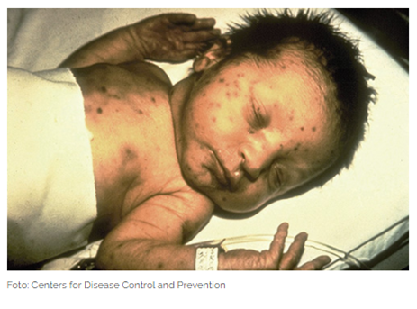
Therapie
Symptomatische Therapie
Behandlung des Ausschlages

Slide 7
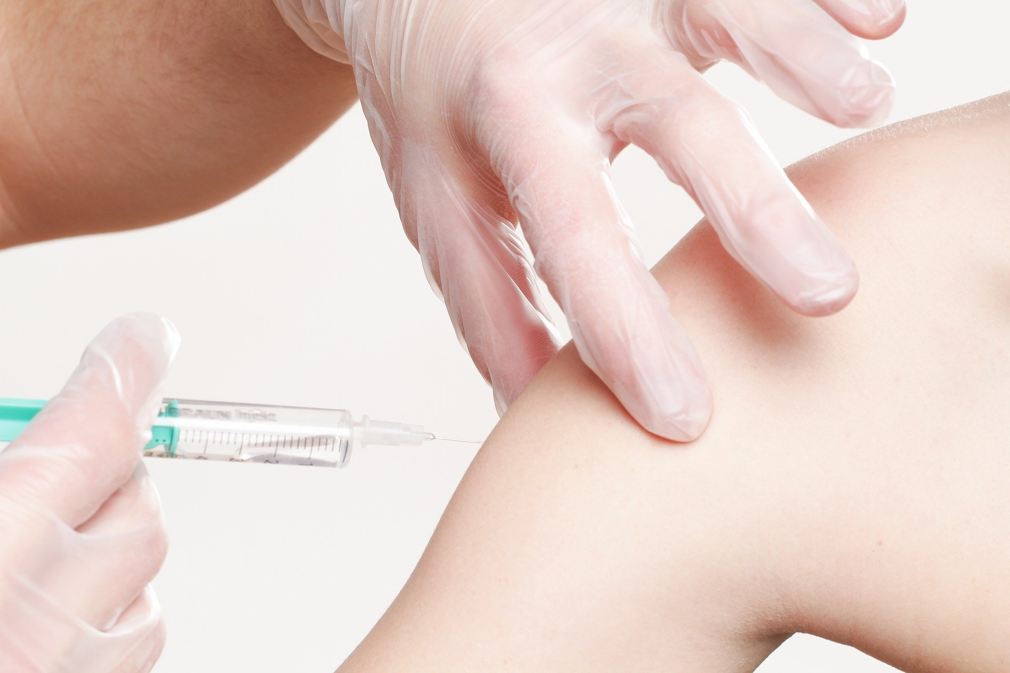
Prävention
Impfen:
  Kombinationsimpfstoff: Masern, Mumps, Röteln und Windpocken
  Zwei Impfdosen
  Sehr hoher Schutz
  Verträglichkeit:
    Gut verträglich
    Rötung und Schwellung der Einstichstelle

Slide 8
Quellen
Johann, Volker(2018): Röteln, URL: https://www.infektionsschutz.de/erregersteckbriefe/roeteln.html , Aufruf am 09.09.2020.
Matzik, Sophie (2018): Röteln, URL: https://www.netdoktor.de/krankheiten/roeteln/ , Aufruf am 09.09.2020.

